Slide 1
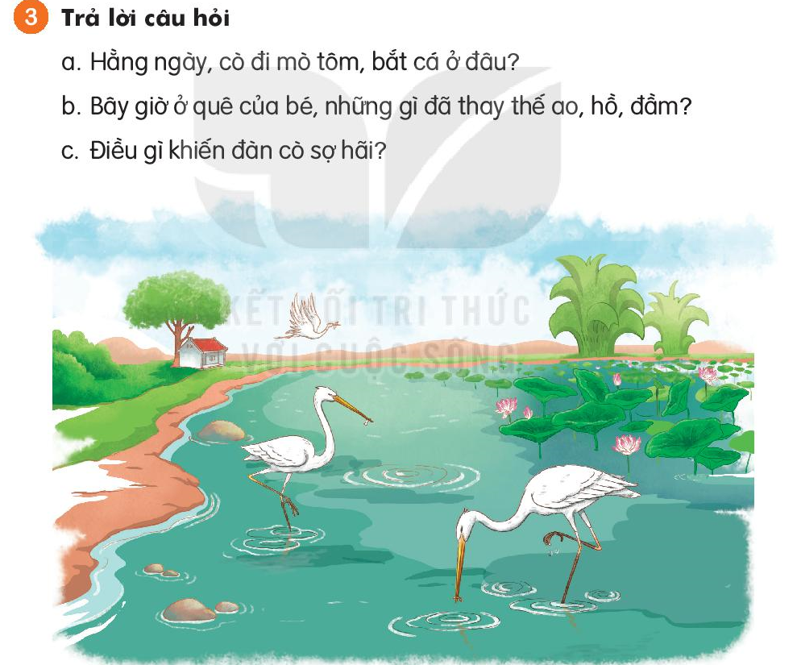

Slide 2
Hằng ngày cò đi mò tôm bắt cá ở đâu?
Hằng ngày cò đi mò tôm bắt cá ở các ao hồ đầm.
Bây giờ ở quê của bé, những gì đã thay thế ao, hồ, đầm?
Bây giờ ở quê của bé, đã thay thế ao, hồ, đầm bằng những tòa nhà cao vút, những con đường cao tốc, những nhà máy tỏa khói mịt mù.
Điều gì khiến đàn cò sợ hãi?
Điều khiến đàn cò sợ hãi là những âm thanh ồn ào.

Slide 3
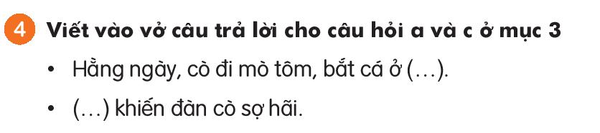

Slide 4

Bài 5: Những cánh cò
Bài 4/136.
Hằng ngày cò đi mò tôm bắt cá ở các ao, hồ, đầm.
Những âm thanh ồn ào khiến đàn có sợ hãi.

